Slide 1
AVANCE DE PROYECTO · IIC3670 PROCESAMIENTO DE LENGUAJE NATURAL
Traductor de jerga chilena
De chilenismos a español neutro
«el carrete estuvo fome» → «la fiesta estuvo aburrida»
Alvaro Restuccia · Pablo Leiva · Florencia Aqueveque · Nicolás Lindl · Carlos Rupallán
Pontificia Universidad Católica de Chile · Noviembre 2026
Notes:
Hola, presentamos el avance de nuestro proyecto: un traductor de jerga chilena a español neutro.

Slide 2
CONTEXTO
El problema y lo que propusimos
Los traductores genéricos fallan con la jerga
Nuestra tarea en este avance
hueón → «erección»
Entrada (jerga chilena)
Opus-MT, ida y vuelta por inglés
«el carrete estuvo fome»
tuto → «etiqueta»
NLLB-200, ida y vuelta por inglés
Salida (español neutro)
regalonear → «regalar»
«la fiesta estuvo aburrida»
Opus-MT, ida y vuelta por inglés
Cambiar solo la jerga; el resto de la oración queda igual.
Propuesta: normalizar los chilenismos antes de traducir es → en, con mT5 extendido con Mixture of Experts. Este avance: datos, diseño experimental y primeros resultados de la etapa de normalización.
IIC3670 NLP · Traductor de jerga chilena · Avance
2
Notes:
Los traductores automáticos fallan habitualmente con la jerga: por ejemplo, «hueón» puede terminar como «erección» y «tuto» como «etiqueta». En la propuesta planteamos normalizar los chilenismos antes de traducir, utilizando un modelo mT5 extendido con capas Mixture of Experts. Este avance aborda precisamente esa etapa de normalización: pasar de «el carrete estuvo fome» a «la fiesta estuvo aburrida», modificando exclusivamente la jerga y preservando el resto de la oración.

Slide 3
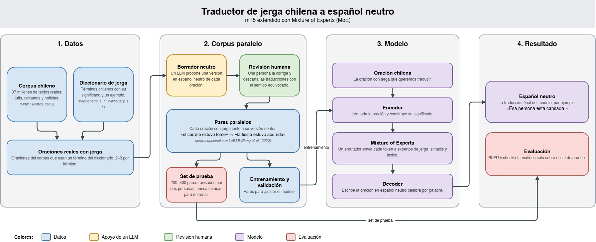
GRAPHICAL ABSTRACT
Graphical abstract
Graphical abstract oficial presentado en la propuesta del proyecto.
IIC3670 NLP · Traductor de jerga chilena · Avance
3
Notes:
Este es el graphical abstract de nuestra propuesta original. El flujo general parte con la recolección de datos: el corpus chileno y el diccionario de jerga para extraer oraciones reales. Luego construimos el corpus paralelo mediante un borrador inicial propuesto por un LLM y una revisión humana estricta, separando el conjunto de prueba. Esos pares alimentan el entrenamiento de nuestro modelo mT5 con Sparse MoE, para finalmente generar la versión en español neutro y evaluar con métricas automáticas y revisión manual.

Slide 4
RECOLECCIÓN DE DATOS
Corpus y fuentes del diccionario
≈37 M
27,3 M
3.403
textos en el Chilean Spanish Corpus
63 archivos · CC-BY-SA-4.0
tuits
(más 8,7 M web, 1,08 M noticias, 31 mil reclamos)
términos de 3 fuentes:
Wikcionario (es), Wiktionary (en), Román (1901–1918)
Problema de un diccionario automático
Si el reemplazo es la primera frase de la definición:
buena onda → «expresión de saludo» · cancha → «terreno despejado»
El corpus no se redistribuye; las menciones de usuarios se reemplazan por @usuario.
IIC3670 NLP · Traductor de jerga chilena · Avance
4
Notes:
Utilizamos el Chilean Spanish Corpus, que reúne cerca de 37 millones de textos reales. Para el diccionario consolidamos 3.403 términos a partir de Wikcionario en español e inglés y el diccionario histórico de Román. Constatamos que armar un diccionario de forma puramente automática produce fallas críticas: al tomar la primera definición como reemplazo, buena onda se traduce como «expresión de saludo» y cancha como «terreno despejado».

Slide 5
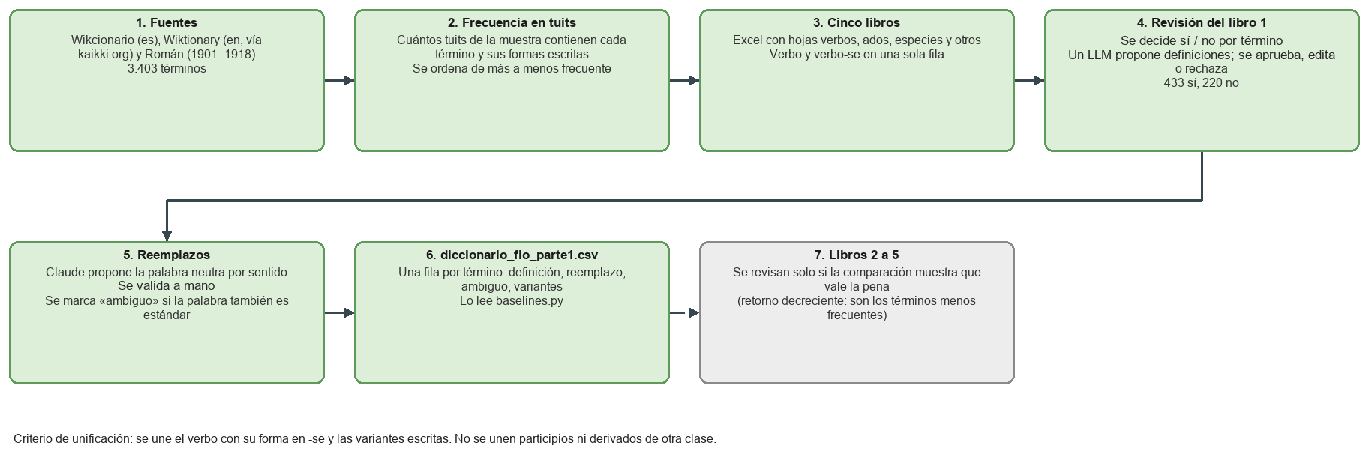
RECOLECCIÓN DE DATOS
Diccionario revisado a mano
~650
433 / 220
328
ambiguos
términos más frecuentes
(libro 1 de 5)
sí se usan / no se usan
términos con reemplazo
validado por sentido
andar, pesado, once:
no se sustituyen
IIC3670 NLP · Traductor de jerga chilena · Avance
5
Notes:
Por ello realizamos una curación manual. Ordenamos los términos por frecuencia en tuits y revisamos el primer libro con los 650 más recurrentes. Validamos 433 términos vigentes, corregimos sus definiciones y fijamos un reemplazo neutro por cada sentido. Asimismo, marcamos como ambiguas palabras que también tienen un uso estándar frecuente como andar, pesado u once, para evitar sustituciones erróneas a ciegas.

Slide 6
RECOLECCIÓN DE DATOS
Pares paralelos: evaluación y entrenamiento
Conjuntos de evaluación (solo pares revisados)
Datos de entrenamiento
Conjunto | Pares | Cómo se hizo | Sin jerga*
Lote general | 213 | Armado aparte del dicc. revisado | —
Noticias | 72 | Borrador LLM + revisión humana | 58 %
Tuits | 165 | Borrador LLM + revisión humana | 22 %
1.491
pares para ajustar mT5
• 3.382 oraciones candidatas del corpus
• Borrador del LLM sin revisión humana
• 1.416 entrenamiento · 75 validación
• Sin solapamiento con los conjuntos de prueba
* Porcentaje de pares en que la referencia queda igual a la original. Descartados en la revisión: 21 (noticias) y 29 (tuits).
• Muestreo: 100 términos más frecuentes, 2 oraciones por término, 25–240 caracteres.
• Se descartan sentidos estándar, nombres propios y textos que no sirven.
• Privacidad: menciones como @usuario; las claves de API no van al repositorio.
IIC3670 NLP · Traductor de jerga chilena · Avance
6
Notes:
Para evaluar disponemos de tres conjuntos: un lote general de 213 pares, uno de noticias con 72 y uno de tuits con 165. En noticias y tuits el LLM propuso una versión neutra y una persona revisó cada caso; solo evaluamos sobre pares revisados. Para el entrenamiento de nuestro modelo generamos además 1.491 pares con borrador sin revisión humana, garantizando que no exista solapamiento con los conjuntos de evaluación.

Slide 7
RECOLECCIÓN DE DATOS
Código de datos: extracción, borradores y limpieza
1 · Wikcionario auto.
diccionario.py
2 · Búsqueda en corpus
idea_flo/oraciones.py
3 · Carga y limpieza
baselines.py
Descarga API MediaWiki, filtra ámbito Chile y extrae la 1.ª cláusula como reemplazo.
Recorre los 63 Parquet en paralelo, filtra largo y anonimiza menciones.
Quita @usuario y emojis, y exige revisión humana (revisor1) para evaluar.
# 1. Filtra sentido chileno
if re.search(
r'\{\{ámbito\|[^}]*\bChile\b',
texto):
glosa = limpiar(bloque[0])
# 2. Reemplazo automático (<=3 pal.)
def reemplazo(glosa):
g = re.split(r'[.;(:,]', glosa)[0]
g = g.strip().lower()
return (g if 0 < len(g.split()) <= 3
else '')
# Descarta nombres, flexiones, taxones
keep = int(not motivo_descarte(t, s))
for lote in ParquetFile(f).iter_batches(
columns=['text', 'source']):
if not (25 <= len(t) <= 240):
continue
if t.startswith('RT @'):
continue
# Palabras simples y locuciones
toks = [x.lower() for x in
TOK.findall(URL.sub(' ', t))]
hallados = set(toks) & SIMPLES
# Anonimiza menciones -> @usuario
limpio = MENCION.sub('@usuario', t)
out[h].append((limpio, fuente))
MENCION = re.compile(r'@usuario\b\s*')
EMOJI = re.compile('[\U0001F000-...]+')
def limpiar(texto):
s = EMOJI.sub('', MENCION.sub('',
texto))
return re.sub(r'\s+', ' ', s).strip()
# Solo evalúa pares revisados
for r in filas:
if neutro.upper() == 'DESCARTAR':
continue
if con_revisor and not r['revisor1']:
continue
chileno = limpiar(chileno)
IIC3670 NLP · Traductor de jerga chilena · Avance
7
Notes:
En el repositorio dejamos implementado cada paso en código reproducible: en diccionario.py consultamos la API de MediaWiki filtrando sentidos chilenos y extrayendo reemplazos breves; en oraciones.py procesamos los 63 archivos Parquet en paralelo con multiprocessing, filtrando largo, descartando retuits y anonimizando usuarios como @usuario; y en baselines.py limpiamos emojis y exigimos la validación del revisor humano para incluir un par en la evaluación.

Slide 8
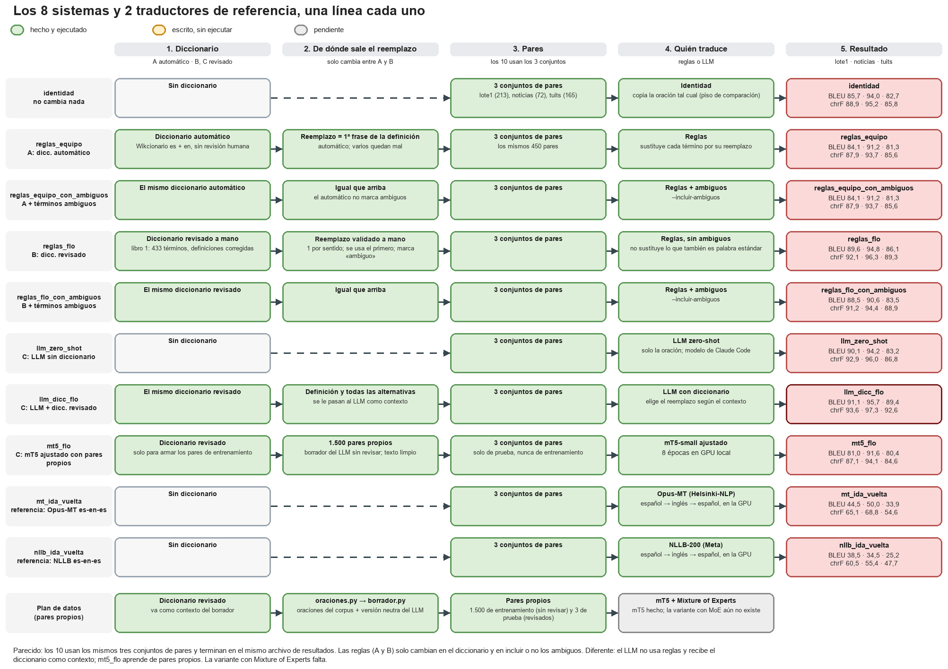
DISEÑO EXPERIMENTAL
Ocho sistemas, tres familias
Piso
Identidad: no cambia nada
A
Reglas + diccionario automático (con y sin ambiguos)
B
Reglas + diccionario revisado (con y sin ambiguos)
C
LLM sin diccionario · LLM + diccionario revisado · mT5-small ajustado
Ref.
Traductores genéricos ida y vuelta por inglés: Opus-MT y NLLB-200
IIC3670 NLP · Traductor de jerga chilena · Avance
8
Notes:
Con estos datos comparamos ocho sistemas agrupados en tres familias: la Familia A con reglas y diccionario automático; la Familia B con las mismas reglas pero el diccionario curado; y la Familia C con un LLM con y sin diccionario, además de nuestro modelo propio mT5 ajustado. Como piso de comparación usamos la identidad, y como referencias externas sumamos dos traductores neuronales genéricos.

Slide 9
DISEÑO EXPERIMENTAL
Código de modelos: reglas, LLM y ajuste de mT5
1 · Reglas (A y B)
dicc.py · baselines.py
2 · LLM + diccionario (C)
idea_flo/llm.py
3 · Ajuste de mT5-small (C)
idea_flo/entrenar_mt5.py
Expresión regular ordenada por largo; mismo código para ambos diccionarios.
Inyecta en el prompt solo las entradas cuyos términos aparecen en la oración.
Seq2Seq con Adafactor y bfloat16 (8 épocas, 1.416 pares); genera con 4 haces.
# 1. Regex: frases largas primero
alt = '|'.join(re.escape(t)
for t in sorted(reglas, key=len,
reverse=True))
patron = re.compile(
rf'(?<!\w)({alt})(?!\w)', re.I)
# 2. Reemplazo conservando mayúsculas
def traducir_reglas(s, reglas, patron):
def repl(m):
w = m.group(0)
n = reglas[w.lower()]
return (n.capitalize()
if w[0].isupper() else n)
return patron.sub(repl, s)
# Glosario por oración
def glosario(entradas):
return '\n'.join(
f"- {e['termino']}: {e['definicion']}"
f" | neutros: {' / '.join(e['alt'])}"
for e in entradas)
# Prompt en lotes de 10 -> JSON
for i, (oracion, ent) in enumerate(lote):
if ent: # vacío en zero-shot
p += glosario(ent) + '\n'
p += f'Oración: {oracion}'
# LLM elige el sentido según contexto
resp = json.loads(completar(p))
tok = AutoTokenizer.from_pretrained(
'google/mt5-small')
mod = AutoModelForSeq2SeqLM.from_pretrained(
'google/mt5-small').to(dev)
opt = Adafactor(mod.parameters(), lr=5e-4)
# Paso de entrenamiento
enc = tok(chileno, padding=True,
return_tensors='pt').to(dev)
lab = tok(text_target=neutro).input_ids
lab[lab == tok.pad_token_id] = -100
with torch.autocast(dev, torch.bfloat16):
loss = mod(**enc, labels=lab).loss
loss.backward(); opt.step()
# Inferencia
mod.generate(**enc, num_beams=4)
IIC3670 NLP · Traductor de jerga chilena · Avance
9
Notes:
En cuanto al modelamiento, en dicc.py compilamos expresiones regulares ordenadas por longitud para priorizar locuciones antes que palabras aisladas, respetando mayúsculas. Para el LLM, en llm.py inyectamos dinámicamente un glosario con las alternativas neutras solo de los términos presentes en la oración. Y en entrenar_mt5.py ajustamos mt5-small con optimizador Adafactor en bfloat16, enmascarando el padding con -100 y decodificando con beam search de 4 haces.

Slide 10
DISEÑO EXPERIMENTAL
Qué comparamos y cómo medimos
A vs. B
solo cambia el diccionario
¿cuánto vale revisarlo a mano?
Métricas
• BLEU (palabras) y chrF (caracteres), con sacrebleu
• Texto limpio: sin @usuario ni emojis
• Siempre contra referencias revisadas
LLM sin vs. con dicc.
solo cambia si recibe definiciones
¿cuánto aporta el diccionario al LLM?
Reglas vs. LLM
mismo diccionario revisado
¿importa entender el contexto?
La identidad ya parte en 83–94 de BLEU:
importa la diferencia con la identidad.
LLM vs. mT5 propio
uso general vs. entrenado con pocos pares
¿alcanza un modelo pequeño?
Con vs. sin ambiguos
mismas reglas
¿conviene sustituir palabras estándar?
IIC3670 NLP · Traductor de jerga chilena · Avance
10
Notes:
El diseño experimental aísla variables clave: comparar A con B mide el valor de la curación manual; LLM con versus sin diccionario mide cuánto aporta la base léxica; y reglas frente al LLM evalúa la necesidad de entender el contexto sintáctico. Medimos BLEU y chrF mediante SacreBLEU sobre texto limpio. Dado que la mayor parte de la oración no cambia, la identidad ya parte en valores altos de 83 a 94; lo relevante es la diferencia respecto a ella.

Slide 11
RESULTADOS EXPERIMENTALES
Resultados: BLEU / chrF por conjunto
Sistema | Fam. | Lote general (213) | Noticias (72) | Tuits (165)
Identidad (no cambia nada) | – | 85,7 / 88,9 | 94,0 / 95,2 | 82,7 / 85,8
Reglas + dicc. automático* | A | 84,1 / 87,9 | 91,2 / 93,7 | 81,3 / 85,6
Reglas + dicc. revisado | B | 89,6 / 92,1 | 94,8 / 96,3 | 86,1 / 89,3
Reglas + dicc. revisado + ambiguos | B | 88,5 / 91,2 | 90,6 / 94,4 | 83,5 / 88,9
LLM zero-shot | C | 90,1 / 92,9 | 94,2 / 96,0 | 83,2 / 86,8
LLM + dicc. revisado | C | 91,1 / 93,6 | 95,7 / 97,3 | 89,4 / 92,6
mT5-small ajustado | C | 81,0 / 87,1 | 91,6 / 94,1 | 80,4 / 84,6
Opus-MT ida y vuelta | Ref. | 44,5 / 65,1 | 50,0 / 68,8 | 33,9 / 54,6
NLLB-200 ida y vuelta | Ref. | 38,5 / 60,5 | 34,5 / 55,4 | 25,2 / 47,7
* Con o sin ambiguos da lo mismo (el diccionario automático no marca ambiguos). mT5 sin ajustar: 0,1 / 2,2 en el lote general.
IIC3670 NLP · Traductor de jerga chilena · Avance
11
Notes:
En los tres conjuntos de evaluación el ganador absoluto es el LLM con diccionario revisado, alcanzando 89,4 de BLEU en tuits frente al 82,7 de la identidad. Las reglas con diccionario automático empeoran el texto base en todos los casos. En cambio, con el diccionario revisado, el mismo código de sustitución sube de 84,1 a 89,6 en el lote general, logrando que 76 de 117 sustituciones coincidan exactamente con la referencia humana.

Slide 12
RESULTADOS EXPERIMENTALES
Resultados: qué aprendimos
+5,5
BLEU al revisar el diccionario
+6,2
BLEU al darle el diccionario al LLM
Mismo código: 84,1 → 89,6 (lote general). Aciertan 76 de 117 sustituciones vs. 12 de 95.
En tuits: 83,2 → 89,4. Donde hay poca jerga (noticias) la ganancia es menor a 2.
−4,2
BLEU al sustituir ambiguos
44 / 38
BLEU de Opus-MT / NLLB
Noticias: 94,8 → 90,6. Una regla fija no distingue el sentido de «andar» o «pesado».
Frente a 85,7 de la identidad: reescriben toda la oración y cambian el sentido.
Ejemplo (tuits): «Desperté con ganas de regalonear»
Reglas + dicc. automático
Reglas + dicc. revisado
LLM + dicc. revisado
Opus-MT ida y vuelta
…de regalonear
…de mimar
…de mimar
Me desperté queriendo regalar
IIC3670 NLP · Traductor de jerga chilena · Avance
12
Notes:
De los resultados cuantitativos extraemos cuatro aprendizajes clave: primero, curar el diccionario aporta más de 5 puntos de BLEU; segundo, el diccionario potencia al LLM especialmente donde hay mayor densidad de jerga, sumando 6,2 puntos en tuits; tercero, reemplazar palabras ambiguas con reglas fijas perjudica el rendimiento sistemáticamente; y cuarto, los traductores genéricos colapsan a 38 y 44 de BLEU porque reescriben toda la frase y distorsionan el mensaje.

Slide 13
RESULTADOS EXPERIMENTALES
Análisis cualitativo y ejemplos de traducción
Ejemplo 1 · Modismos coloquiales («sapear», «hueón»)
Traductores genéricos
Reglas automáticas
Reglas curadas / LLM
Original: «...si le tirai un chicle al Nico Peric... el hueón sale corriendo... para sapear»
Opus: «erección... a savia»
NLLB: «huevo... para freír»
«...mitad de terreno
despejado para sapear»
«...el hueón sale corriendo
...para delatar»
Referencia humana: «...el hueón sale corriendo hasta mitad de cancha para delatar»
Alucinación y cambio de sentido
Glosas rígidas sin contexto
Acierto léxico contextual
Ejemplo 2 · Flexión y concordancia sintáctica («yapa»)
Reglas automáticas
Reglas curadas
LLM + dicc. revisado
Original: «...los comerciantes de Oruro a veces entregan un poco de p'asa como una yapa o regalo...»
«...como una añadidura
o regalo...»
«...como una regalo
adicional o regalo...»
«...como un regalo
adicional o regalo...»
Referencia humana: «...entregan un poco de p'asa como un obsequio o regalo...»
Término poco natural
Falla de género («una regalo»)
Adapta artículo y género
Ejemplo 3 · Cobertura y registro («15 lucas», «q wea»)
Reglas curadas (L1)
LLM zero-shot
LLM + dicc. revisado
Original: «QUE WEA QUE TODO ES CARO AQUI... CORTE DE PELO A 15 LUCAS... Q WEA»
Sin cambios («15 lucas»,
«q wea» intactos)
«QUE MIERDA... A 15 MIL
PESOS... QUE MIERDA»
«QUE COSA... A 15 MIL
PESOS... Q COSA»
Referencia humana: «¡QUÉ ONDA QUE TODO ES CARO... CORTE DE PELO A 15 MIL... Q COSA»
Limitación: término fuera de L1
Sesgo hacia máxima vulgaridad
Neutraliza en registro adecuado
Patrones: MT genérica alucina o altera la oración · Reglas fijas rompen concordancia sintáctica · LLM + dicc. resuelve sentido y gramática.
IIC3670 NLP · Traductor de jerga chilena · Avance
13
Notes:
Al examinar cualitativamente las oraciones traducidas se hace evidente la raíz de estos comportamientos. Frente a «el hueón sale corriendo para sapear», los traductores genéricos alucinan cosas como «la erección corre a savia» o «el huevo para freír», mientras que las reglas curadas y el LLM aciertan con «delatar». En «una yapa», la regla fija comete un error de concordancia sintáctica al generar «una regalo adicional», mientras que el LLM ajusta el género a «un regalo». Y en expresiones complejas no cubiertas por reglas como «15 lucas q wea», el LLM sin diccionario tiende a sobredimensionar la vulgaridad traduciendo «qué mierda», mientras que con el diccionario revisado modula el registro neutro apropiado: «qué cosa».

Slide 14
RESULTADOS EXPERIMENTALES
Modelo propio: mT5-small ajustado
BLEU en el lote general (213 pares)
Lectura
Identidad: 85,7
• Aprende la tarea: de ~0 a 81 de BLEU.
• Aún no supera a la identidad (81,0 vs. 85,7; en tuits 80,4 vs. 82,7).
• Casi siempre copia la oración; cuando cambia algo, a veces se equivoca.
• Causa probable: 1.416 pares sin revisar y un modelo pequeño.
• Siguiente paso: más pares y la capa Mixture of Experts.
81,0
66,1
0,1
Sin ajustar
3 épocas,
con menciones y emojis
8 épocas,
texto limpio
IIC3670 NLP · Traductor de jerga chilena · Avance
14
Notes:
Respecto a nuestro modelo propio, mT5-small ajustado demuestra haber aprendido la tarea: pasa de 0,1 de BLEU sin entrenar a 81,0 tras 8 épocas de fine-tuning sobre texto limpio. Sin embargo, aún no supera el piso de la identidad de 85,7. Tiende a copiar la oración casi completa o a cometer errores locales al modificar palabras. Esto demuestra que 1.416 pares de borrador no son suficientes para un modelo denso de este tamaño, confirmando la necesidad de incorporar la arquitectura Sparse MoE propuesta.

Slide 15
RESULTADOS EXPERIMENTALES
Limitaciones que declaramos
Un solo revisor
Posible sesgo
Los pares propios los revisó una persona: aún no se mide acuerdo.
Las referencias propias se revisaron con el mismo diccionario que usan B y C.
Origen del lote general
Cobertura y tamaño
Falta documentar cómo se escribieron sus referencias (si fue con un LLM, favorecería a los sistemas con LLM).
Solo se revisó el libro 1 del diccionario; 72 y 165 pares: diferencias de décimas no son concluyentes.
IIC3670 NLP · Traductor de jerga chilena · Avance
15
Notes:
Declaramos con transparencia las limitaciones del avance: los conjuntos propios fueron revisados por una sola persona, por lo que aún no medimos acuerdo interanotador y existe un sesgo hacia el diccionario curado; falta documentar con certeza cómo se generó el lote general de 213 pares; y el diccionario revisado abarca por el momento solo el primer libro de frecuencia.

Slide 16
PRÓXIMOS PASOS
Próximos pasos hacia la entrega final (25/11)
Datos
Modelo
Evaluación
• Segundo revisor independiente y acuerdo con kappa
• Control de similitud con LaBSE
• Revisar los libros 2–5 si el retorno lo justifica
• Implementar mT5 + Sparse MoE (4 expertos, 2 activos por token)
• Entrenar con más pares de entrenamiento
• Comparar contra reglas y LLM
• Evaluación humana: sentido, naturalidad, solo cambia la jerga
• Medir si normalizar mejora la traducción es → en (hipótesis original)
Calendario de la propuesta
Semana 3 · 12–18/11
Cerrar pares, control LaBSE, segundo revisor, implementar MoE
Semana 4 · 19–25/11
Ajustar mT5 + MoE, evaluar contra baselines, video final
IIC3670 NLP · Traductor de jerga chilena · Avance
16
Notes:
Para la entrega final del 25 de noviembre nuestros pasos son claros: incorporaremos un segundo revisor independiente para medir acuerdo con kappa y aplicaremos el filtro de similitud semántica con LaBSE planteado en la propuesta; implementaremos la capa Sparse MoE con 4 expertos y router softmax sobre mT5 aumentando los pares de entrenamiento; y realizaremos la evaluación humana final, comprobando si esta normalización optimiza la traducción definitiva al inglés.

